Slide 1
探究描述圆周运动的物理量
朝阳区线上课堂·高一年级物理
清华大学附属中学朝阳学校 张君可

Slide 2
主题：圆周运动

Slide 3
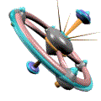
探究圆周运动
圆周运动
如何描述圆周运动？
受力有何特点？加速度有何特点？
在实际生活和科学技术中有哪些应用？

Slide 4
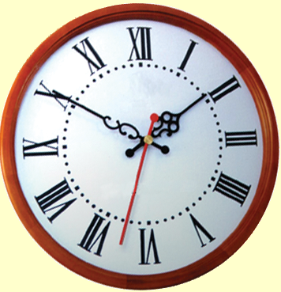
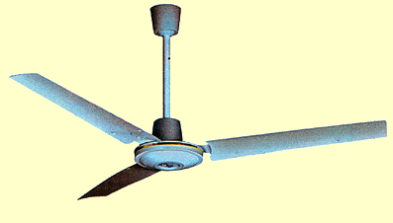
探究一：描述圆周运动的物理量
活动1.认识圆周运动

Slide 5
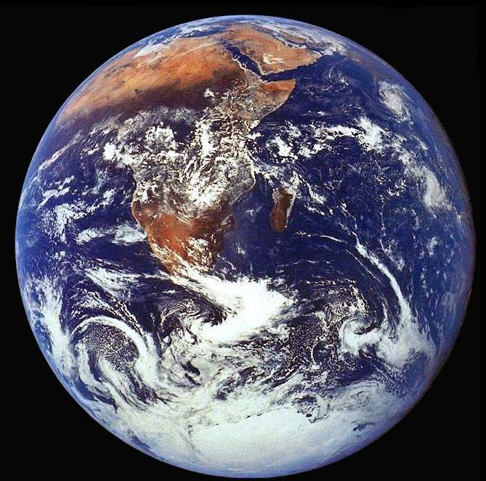
在物理学中，把质点的运动轨迹是圆或圆弧的一部分的运动叫做圆周运动。

Slide 6
活动2：思考如何描述圆周运动的快慢
比较物体在一段时间内通过的圆弧的长短
比较物体转过一圈所用时间的多少
比较物体在一段时间内半径转过的角度大小
比较物体在一段时间内转过的圈数

Slide 7
一、线速度
定义：质点做圆周运动通过的 弧长Δs 和所用时间Δt 的比值叫做线速度
定义式：
v=$\frac{∆s}{∆t}$
Δt Δs
单位：m/s
物理意义：描述物体沿圆周运动的快慢。

Slide 8
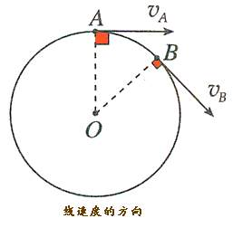
瞬时性：当 Δt足够小时（趋于零）,弧长Δs就等于位移 , v 就是直线运动中学过的瞬时速度了。
矢量性：方向沿圆周该点的切线方向

Slide 9
匀速圆周运动
任意相等时间内通过的圆弧长度相等
匀速圆周运动
任取两段相等的时间，比较圆弧长度

Slide 10
v
o
v
v
匀速圆周运动是变速运动！
速率不变
是线速度大小不变的运动！

Slide 11
二、角速度
角速度的定义：圆周运动中，运动质点和圆心的连线（半径）转过的角度Δθ和所用时间Δt的比值叫做质点运动的角速度
定义式：
Ｏ
表示单位时间内半径转过的角度
单位：弧度/秒（rad/s ）
如果物体和圆心的连线在一段时间Δt内转过的角度Δθ 越大，那么就表示运动得越快
物理意义：描述质点绕圆心转动的快慢。
匀速圆周运动是角速度不变的运动！

Slide 12
三、周期和转速
转速
周期
频率
定义
符号
单位
意义
关系
物体在单位时间所转过的圈数
物体运动一周所用的时间
物体在单位时间所转过的圈数
n
T
f
r/s或r/min
s
Hz或s⁻¹
描述物体做圆周运动的快慢
转速n越大表明物体运动得越快！
频率越高表明物体运转得越快！

Slide 13
活动3：探究v、ω 、T、f(n)的关系
设某一物体沿半径为r 的圆周做匀速圆周运动，用v表示线速度，用ω表示角速度，T表示周期，n表示转速，则：
（1）v与T的关系：
（2）ω与T （n）的关系：
（3）v与ω的关系：
ω相同时，v 与 r成正比
v相同时， ω与 r成反比

Slide 14
例题：半径10cm的砂轮匀速转动,每0.2秒转一周,砂轮旋转的角速度多大？砂轮边沿一点的速度大小为多少？
解： 从题中知 r=10cm=0.1m,T=0.2s
砂轮旋转的角速度
ω = 2π/T = 2π /0.2 rad/s = 10π rad/s
砂轮边沿一点的速度大小
v = 2π r /T= ( 2π×0.1)/0.2 m/s = π m/s
14

Slide 15
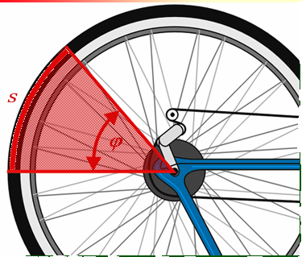
活动4：认识常见传动从动装置
a、皮带传动与齿轮传动
－线速度相等
b、自行车钢条上离圆心不同远近的质点
－角速度相等

Slide 16
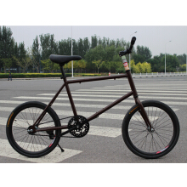
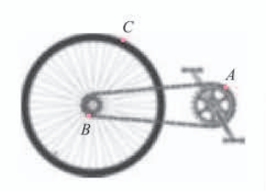
应用：试比较运动过程中A、B、C三点的线速度、角速度
(1)A、B的线速度相同
(2)B、C的角速度相同
(3)B、C比A角速度大
(4)C比A、B线速度大

Slide 17
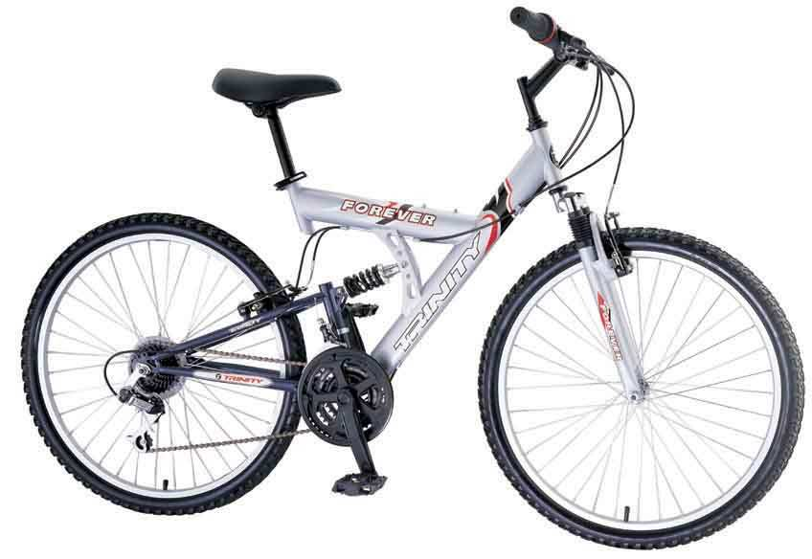
【探究任务】
请尝试估算你骑行自行车的速度
(1)要测量哪些物理量？
(2)写出自行车正常行驶的速度与测量量之间的关系；
(3)估算正常行驶的速度。

Slide 18
谢谢您的观看
北京市朝阳区教育研究中心 制作

